Slide 1
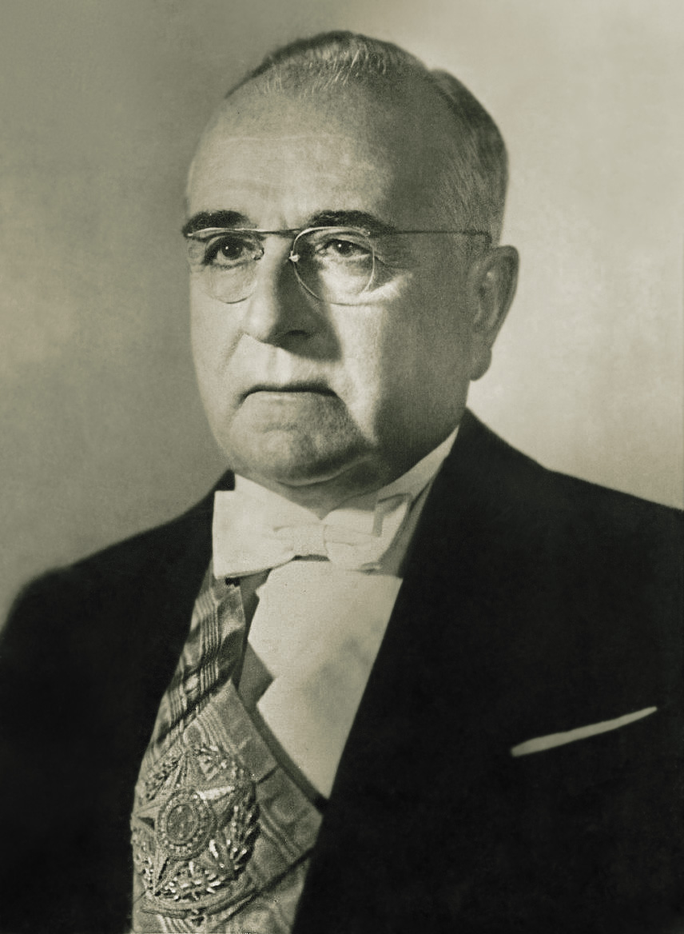
Seminário
Sobre
Getúlio Dornelles Vargas
Ex-Presidente do Brasil
(1882-1954)
Professor: Renato Gomes

Slide 2
Nome: Getúlio Dornelles Vargas
Nascimento: 19 de abril de 1882, São Borja, Rio Grande do Sul
Falecimento: 24 de agosto de 1954, Palácio do Catete, Rio de Janeiro
Profissões: advogado, militar e político brasileiro.
Mandatos presidenciais: (20 de julho de 1934 – 29 de outubro de 1945) (31 de janeiro de 1951 – 24 de agosto de 1954)
Filhos: Alzira Vargas, Lutero Vargas, Manuel Sarmanho Vargas, Jandira Vargas, Getúlio Filho Vargas

Slide 3
Em 1900 ingressou na Escola Tática de Rio Pardo (RS), tendo ingressando anteriormente na carreira militar chegando ao posto de segundo sargento do 6° Batalhão de Infantaria de São Borja. Em 1902, transferiu-se para o 25° Batalhão de infantaria, em Porto Alegre. Nessa época havia disputa do Brasil com a Bolívia em torno do território do Acre e Getúlio chegou a ser enviado para Corumbá, no Mato Grosso. Porém, com a resolução diplomática do conflito, retornou ao Rio Grande do Sul.
Após sair do exército, ingressou na Faculdade de Direito em 1904. Em 1907 conclui o curso em um momento que já se encontrava envolvido nas disputas políticas com o PPR, tendo fundado o Bloco Acadêmico Castilhista com os colegas da faculdade com objetivo de apoiar as ideias de Julio Castilhos, líder e fundador do PRR.

Slide 4
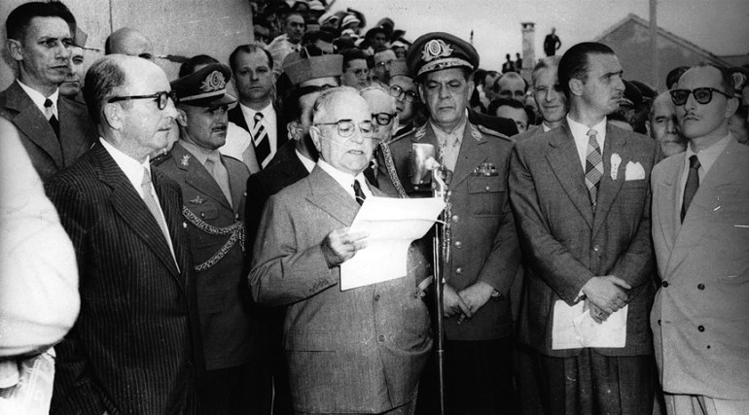

Slide 5
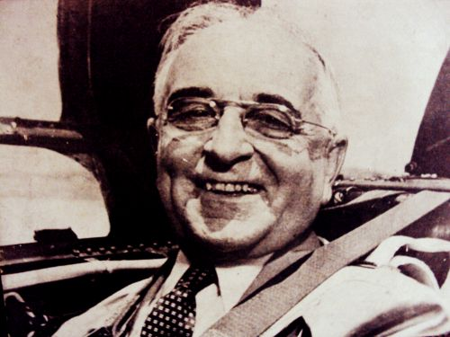

Slide 6
A política de Boa Vizinhança norte-americana coincidiu com o governo de Getúlio Vargas no Brasil.
Getúlio Vargas negociou com os americanos empréstimos a fim de modernizar o parque industrial brasileiro. Em troca, garantiu a entrada de produtos estadunidenses e fornecimento de matéria-prima.
Do mesmo modo, em termos de política externa, o Brasil, num primeiro momento se declarou neutro diante da guerra e, depois, participou do conflito. Importante lembrar que aqueles que simpatizavam com o nazismo e o fascismo no Brasil foram perseguidos, assim como foram proibidas as escolas que ensinavam em língua estrangeira.
Sazon

Slide 7
União da Petrobrás
A sua criação foi sobre o período do governo de Getúlio Vargas.
Marcou a década de 50.
Hoje em dia completa 65 anos
O nome Petrobras vem de Petróleo brasileiro.
A Petrobras trabalha inicialmente, na exploração e na produção de petróleo e muito na sua comercialização.

Slide 8


Slide 9


Slide 10
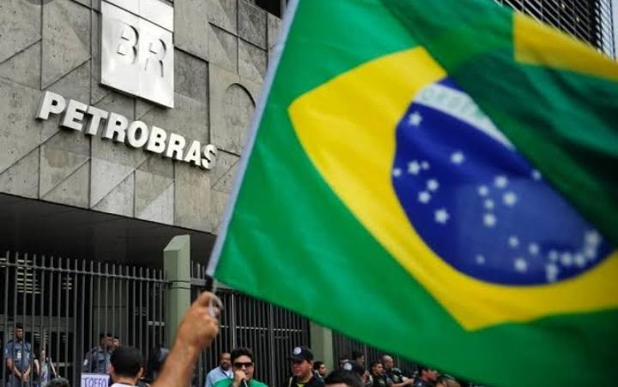

Slide 11
Politica trabalhista Direito dos trabalhadores
Objetivo: Cooptar a classe Operaria
Mecanismos:
▪apresentar as leis trabalhistas como doação do governo
▪neutralizar elementos considerados perigosos comunistas e socialista etc.
▪criar sindicatos (pelegos): defensores da colaboração submissa da classe operaria com os padrões do estado.
Pelego É um agente disfarçado do governo que procura agir politicamente nos sindicatos dos trabalhadores
narry

Slide 12
As Principais leis trabalhistas criada na Era Vargas:
▪Jornada de trabalho de 8 horas por dia
▪Regulamentação do trabalho feminino e infantil
▪Licença de maternidade(2 meses)
▪Regulamentação de 15 dias de ferias (por ano)
▪Criação da previdência social (IAPS)
▪Compilação de toda legislação trabalhista garantindo se os direitos alcançados em 1930
narry

Slide 13
DIP
O Departamento de Imprensa e Propaganda foi criado dia 27 de Outubro de 1939 na Era Vargas, o DIP tinha uma grande função de promover censura, então muitos canais de rádio sofreram intervenção pelo governo. Era obrigatório todos os canais exibirem um programa durante 1h chamado "Hora do Brasil" que era organizado pelo DIP, o programa falava sobre realizações do governo, do que o governo promovia, sobre músicas, pontos turísticos e momentos históricos da vida Brasileira e outras coisas que favoreciam Vargas e que mostrava ele como uma pessoa boa para a população.
Lutti

Slide 14
Inicio da 2º Guerra Mundial
No dia 1º de setembro de 1939, as forças nazistas de Adolf Hitler invadiram a Polônia, dando início à Segunda Guerra Mundial. O Brasil passou a participar do conflito a partir de 1942. Na época, o presidente da República era Getúlio Vargas
No início o Brasil ficou neutro , depois de alguns ataques a navios brasileiros , Getúlio Vargas fez um acordo com o presidente americano Roosevelt para participação do país na guerraDo lado dos aliados ( Estados unidos, Inglaterra,França, União Soviética, entre outros)
Guxt

Slide 15
O Brasil enviou para Itália cerca de 25 mil militares da FEB ( Força Expedicionária Brasileira) 42 pilotos e 400 homens de apoio de da FAB ( Força Aérea Brasileira).
Os militares brasileiros da FEB ( também conhecidos com pracinhas) conseguiram, ao lado de soldados aliados , importantes vitórias , Os militares brasileiros ajudaram na tomada das cidades de Monte Castelo, Turim , Montese e outras cidades
Apesar das vitórias , centenas de soldados brasileiros morreram em combate. Na batalha de Monte Castelo (a Mais difícil) Morreram cerca de 400 militares brasileiros foram mortos.
Guxt

Slide 16
Perseguição aos Opositores
União Democrática Nacional
Perigo Vermelho
DIP
Liberais e Nacionalistas

Slide 17
PTB
PSB
ELITE
Opressão Militar e Industrial
Jogo
De
Balança
Opositores

Slide 18
Carta-testamento de Getúlio Vargas
A Carta Testamento de Getúlio Vargas é um documento endereçado ao povo brasileiro escrito por Getúlio Vargas horas antes de seu suicídio, na data de 24 de agosto de 1954.
Trecho da Carta de Testamento de Getúlio Vargas:
Mais uma vez as forças e os interesses contra o povo coordenaram-se e se desencadeiam sobre mim. Não me acusam, insultam; não me combatem, caluniam; e não me dão o direito de defesa. Precisam sufocar a minha voz e impedir a minha ação, para que eu não continue a defender, como sempre defendi, o povo e principalmente os humildes. Sigo o destino que me é imposto. Depois de decênios de domínio e espoliação dos grupos econômicos e financeiros internacionais, fiz-me chefe de uma revolução e venci.

Slide 19
Carta de Despedida
Deixo à sanha dos meus inimigos o legado da minha morte.
Levo o pesar de não haver podido fazer, por este bom e generoso povo brasileiro e principalmente pelos mais necessitados, todo o bem que pretendia.
A mentira, a calúnia, as mais torpes invencionices foram geradas pela malignidade de rancorosos e gratuitos inimigos numa publicidade dirigida, sistemática e escandalosa.
Acrescente-se a fraqueza de amigos que não me defenderam nas posições que ocupavam, a felonia de hipócritas e traidores a quem beneficiei com honras e mercês e a insensibilidade moral de sicários que entreguei à Justiça, contribuindo todos para criar um falso ambiente na opinião pública do país contra a minha pessoa.
Se a simples renúncia ao posto a que fui elevado pelo sufrágio do povo me permitisse viver esquecido e tranquilo no chão da Pátria, de bom grado renunciaria. Mas tal renúncia daria apenas ensejo para, com mais fúria, perseguirem-me e humilharem. Querem destruir-me a qualquer preço. Tornei-me perigoso aos poderosos do dia e às castas privilegiadas. Velho e cansado, preferi ir prestar contas ao Senhor, não de crimes que não cometi, mas de poderosos interesses que contrariei, ora porque se opunham aos próprios interesses nacionais, ora porque exploravam, impiedosamente, aos pobres e aos humildes.
Só Deus sabe das minhas amarguras e sofrimentos. Que o sangue de um inocente sirva para aplacar a ira dos fariseus.
Agradeço aos que de perto ou de longe trouxeram-me o conforto de sua amizade.
A resposta do povo virá mais tarde...

